Slide 1
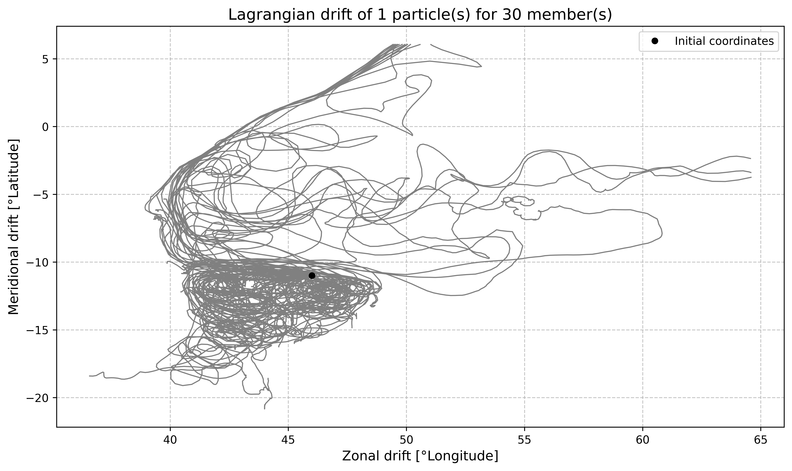
0. test du plot « spaghetti »
- îles glorieuses (11°S, 46°E)
- année 2019
- 1 part. / membre,
ensemble complet
- quasi-surface (-10m)
- ensemble INI

Slide 2
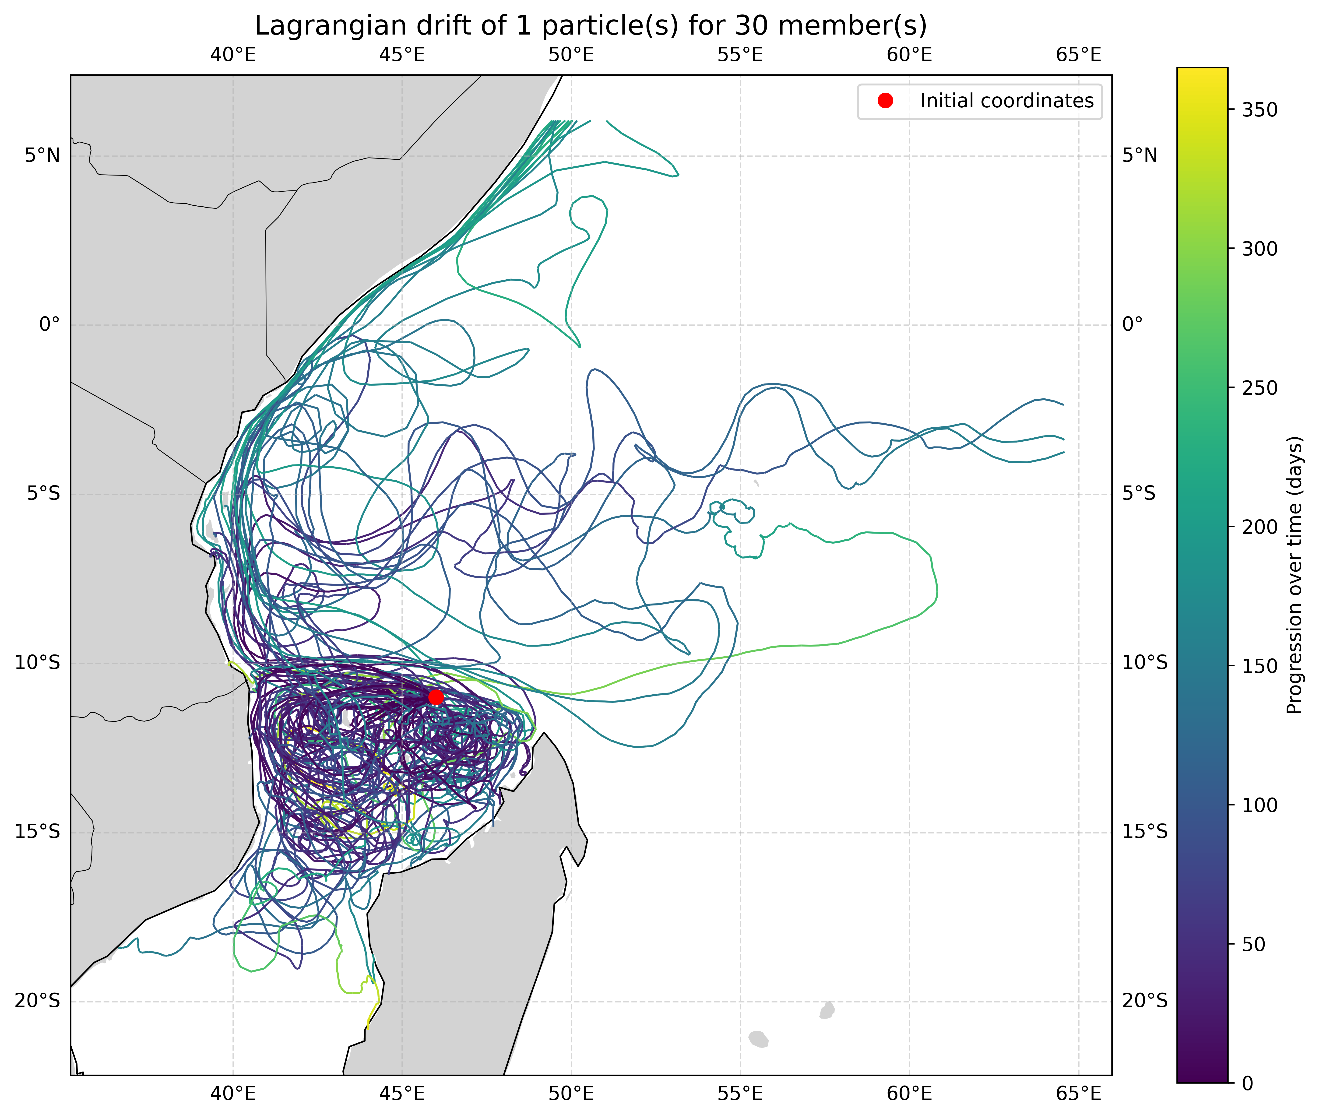
1. Coloration de la trajectoire et mapping : en fonction du temps de dérive
- îles glorieuses (11°S, 46°E)
- année 2019
- 1 part. / membre, ensemble complet
- quasi-surface (-10m)
- ensemble INI

Slide 3
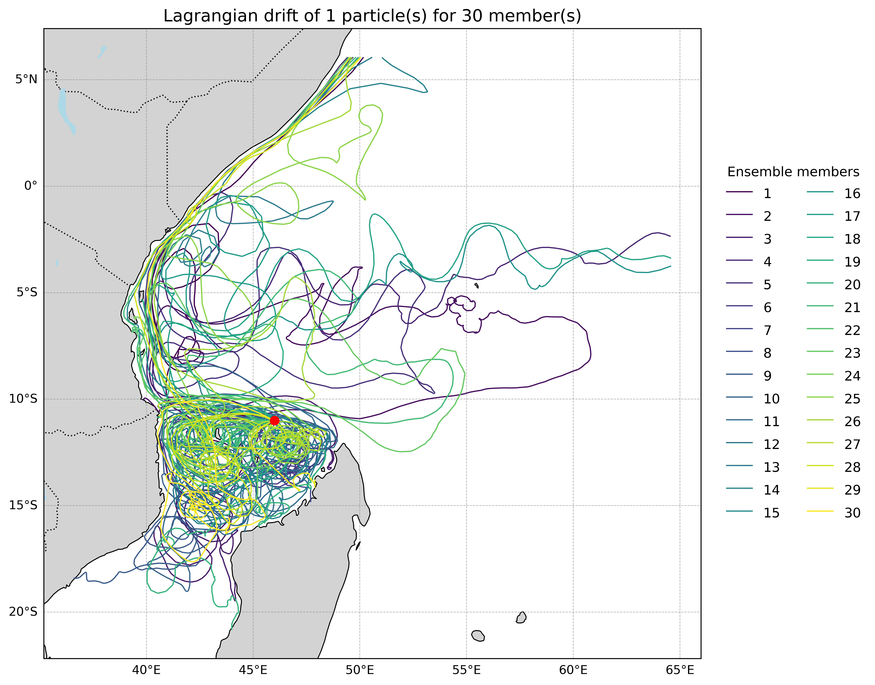
2. Coloration de la trajectoire et mapping : en fonction du membre utilisé
- îles glorieuses (11°S, 46°E)
- année 2019
- 1 part. / membre, ensemble complet
- quasi-surface (-10m)
- ensemble INI

Slide 4
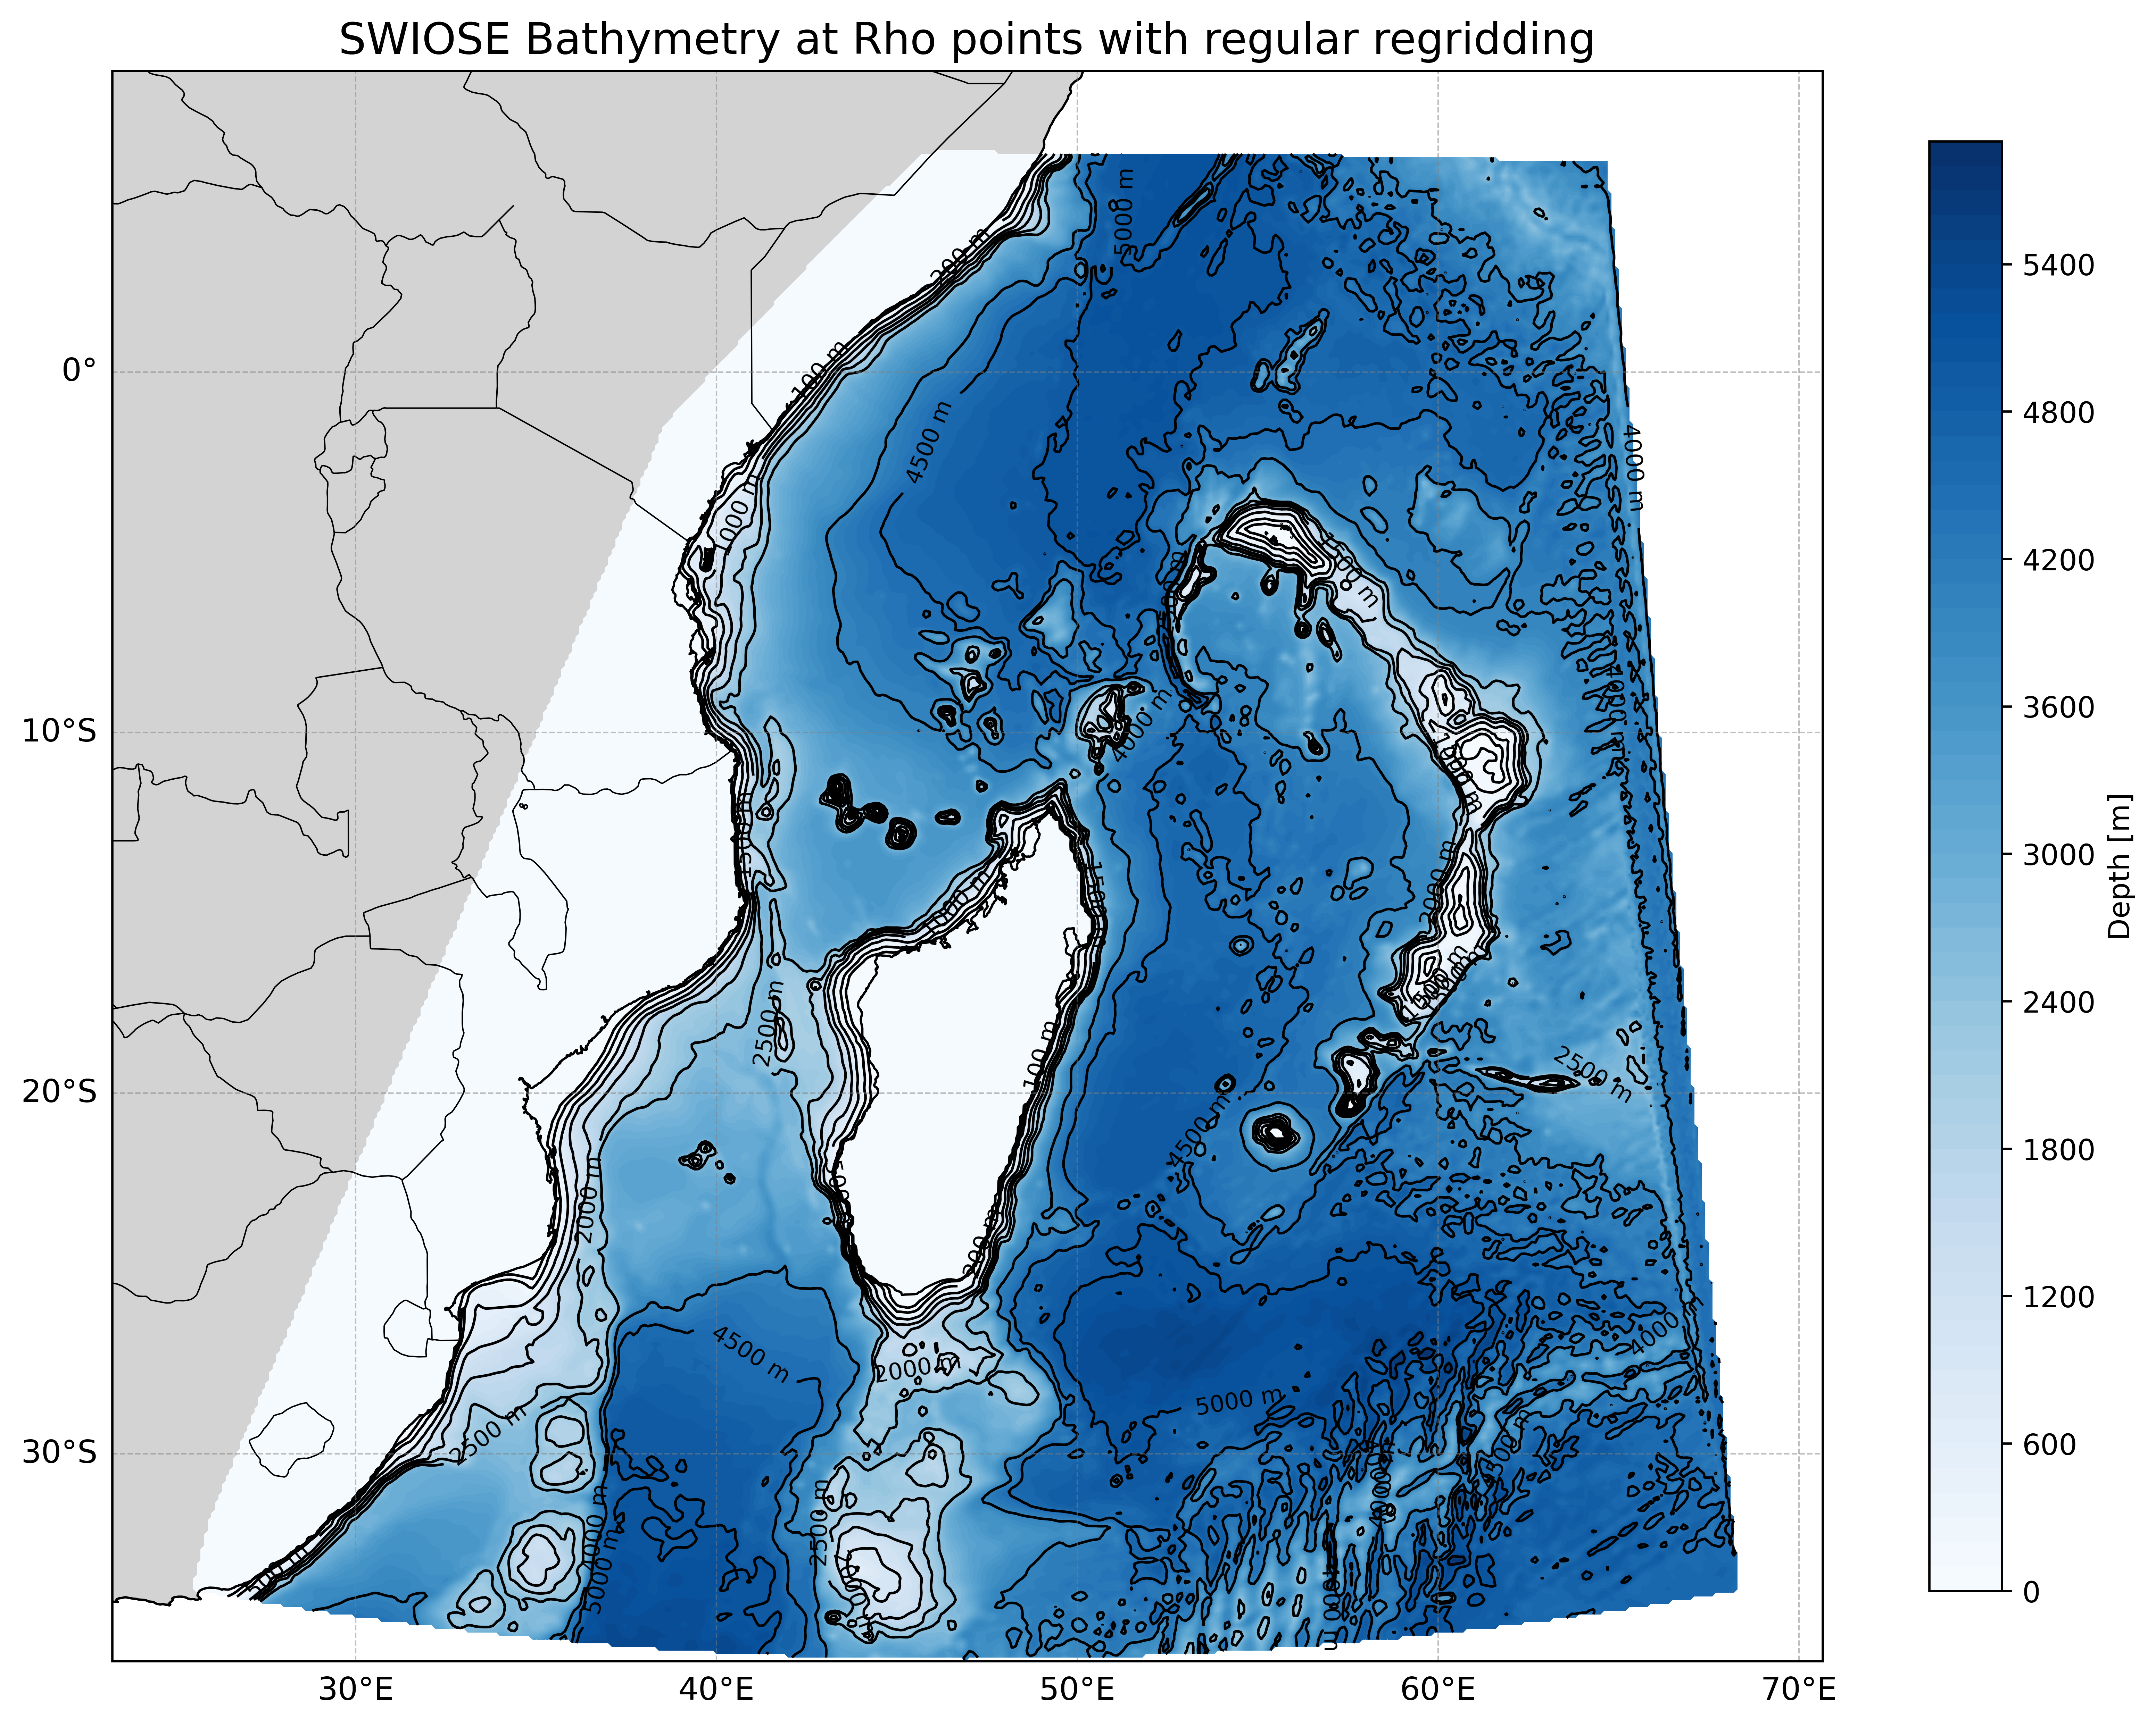
3. Extraction de la bathymétrie SWIOSE pour visualisation :
- membre 001, domaine complet
- année 2019
- masquage sur les terrres émergées
(« landmask ») et aux frontières
- re-grillage (curvilinéaire → régulière)
- utilisation pour mapping à une
profondeur voulue

Slide 5
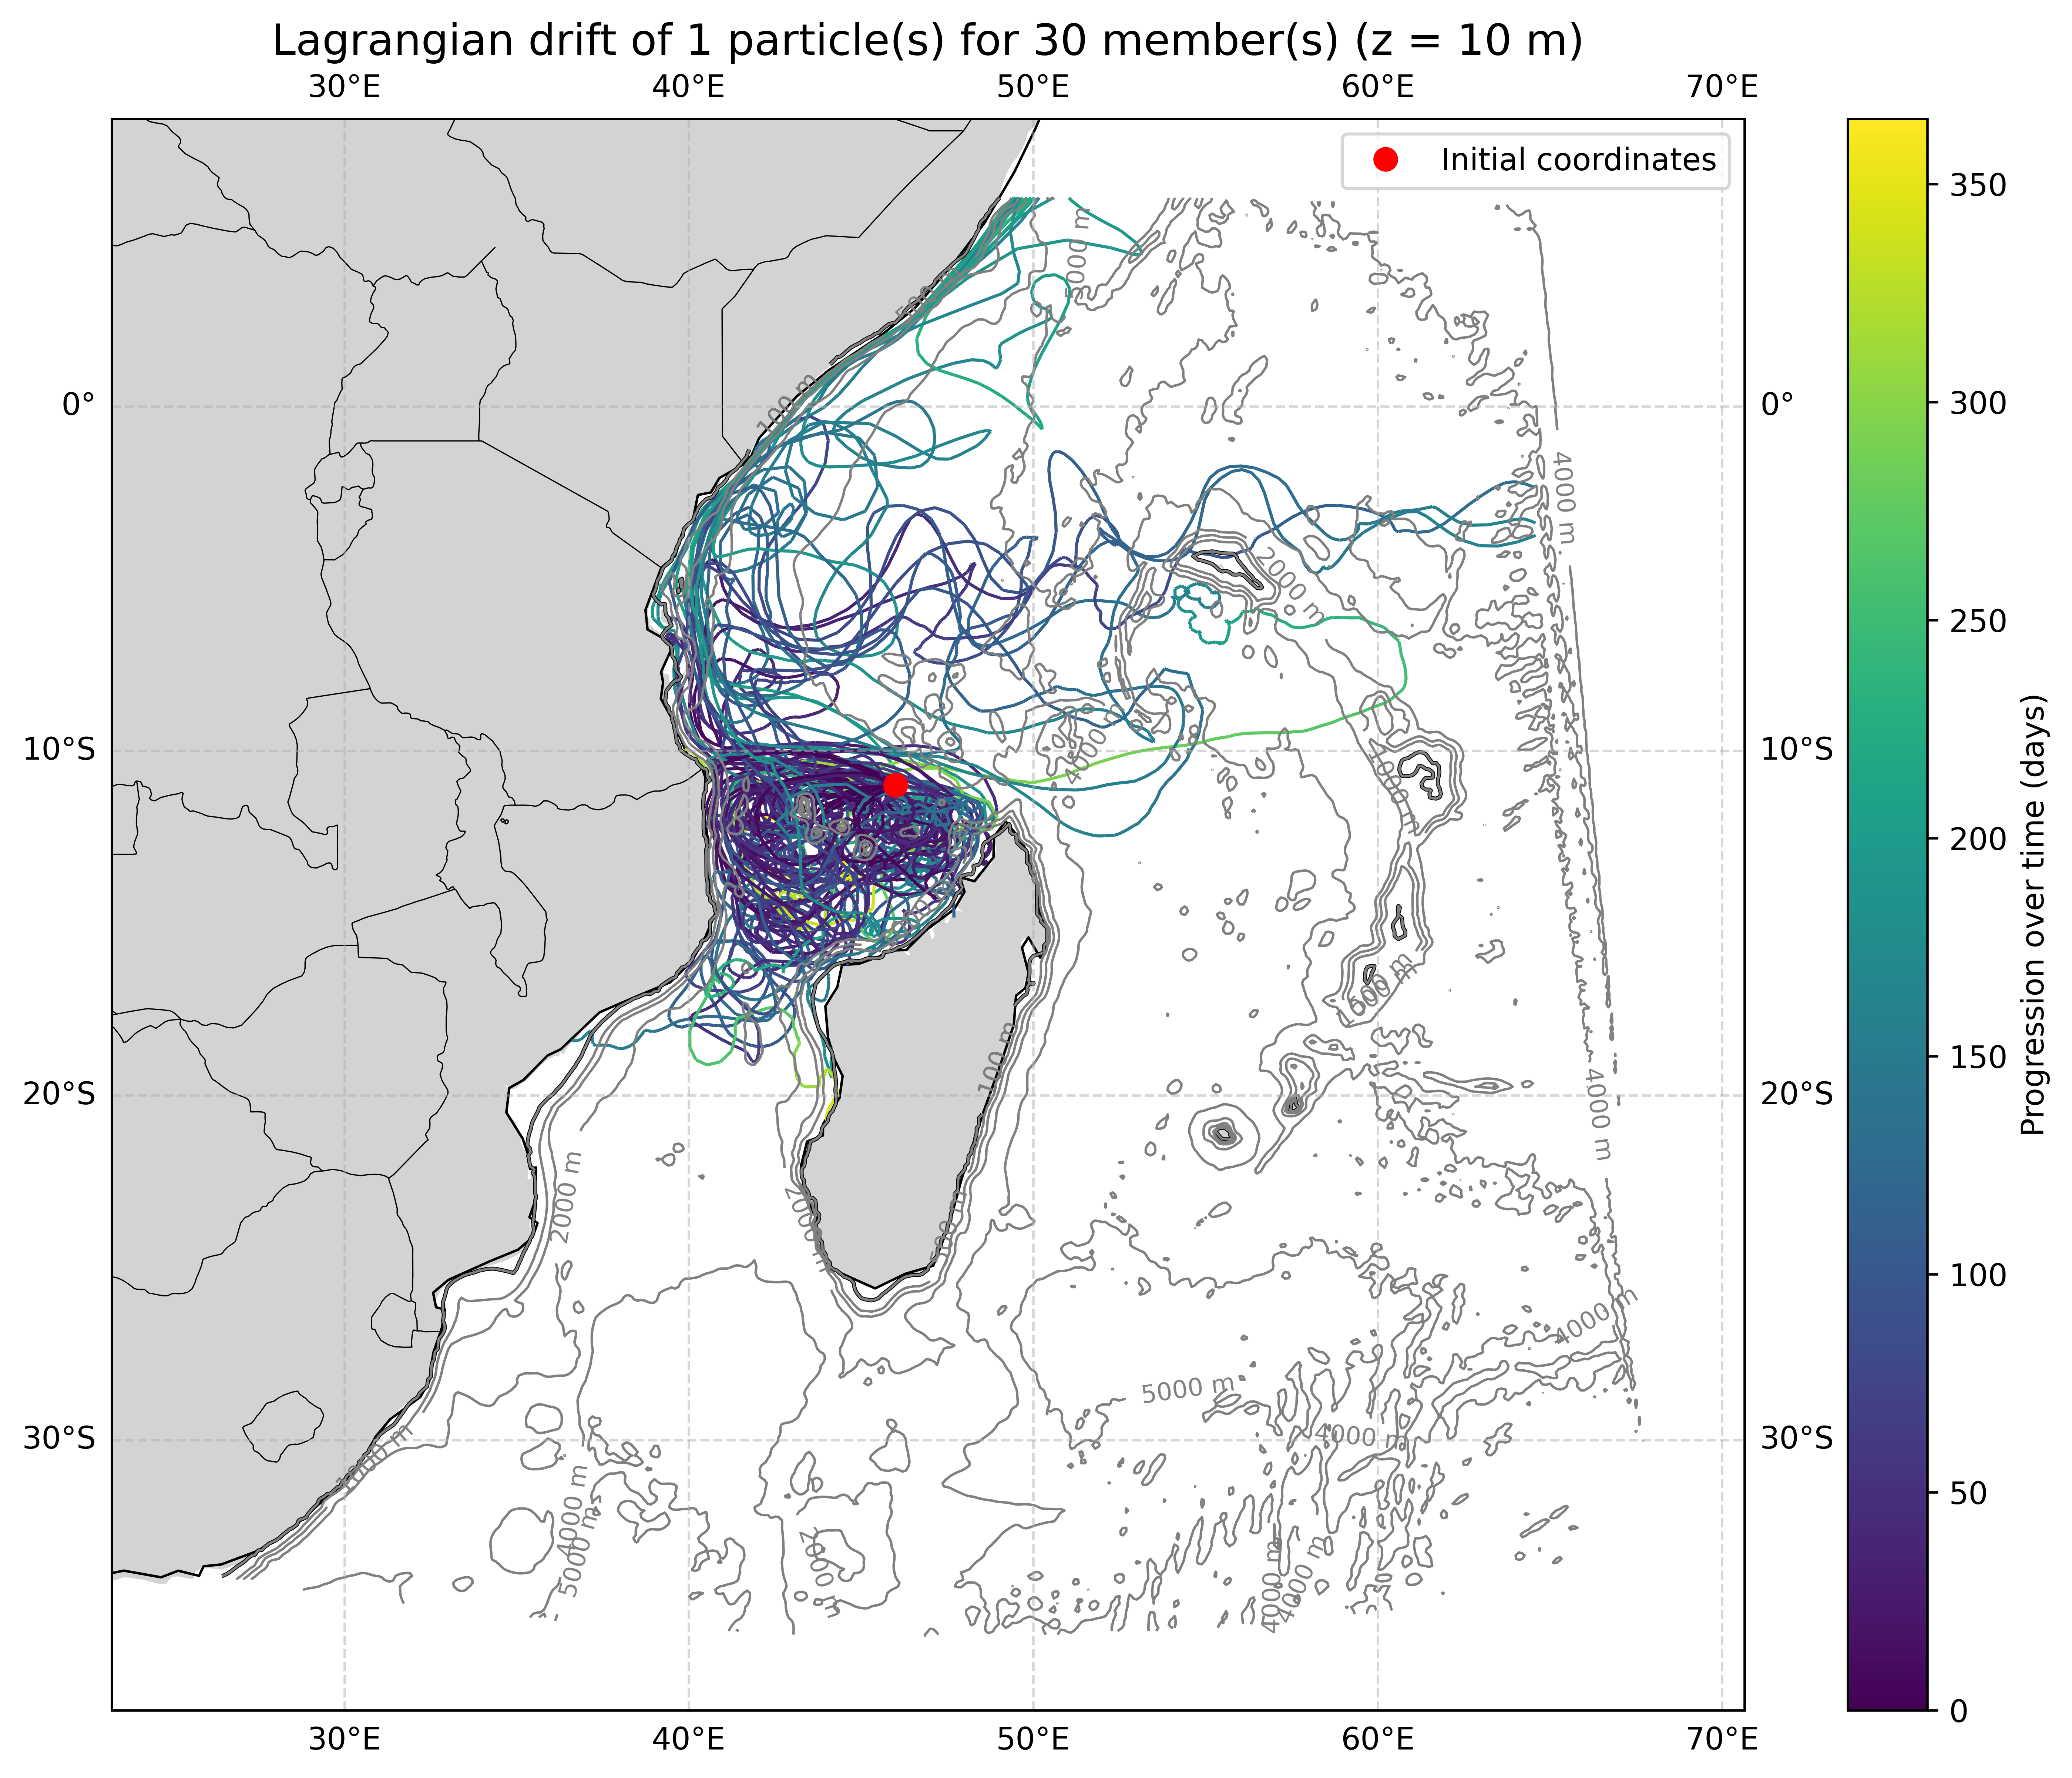
5. Trajectoires en surface : visualisation avec la bathymétrie
- îles glorieuses (11°S, 46°E)
- année 2019
- 1 part. / membre, ensemble complet
- contour : trait de côte
- ensemble INI

Slide 6
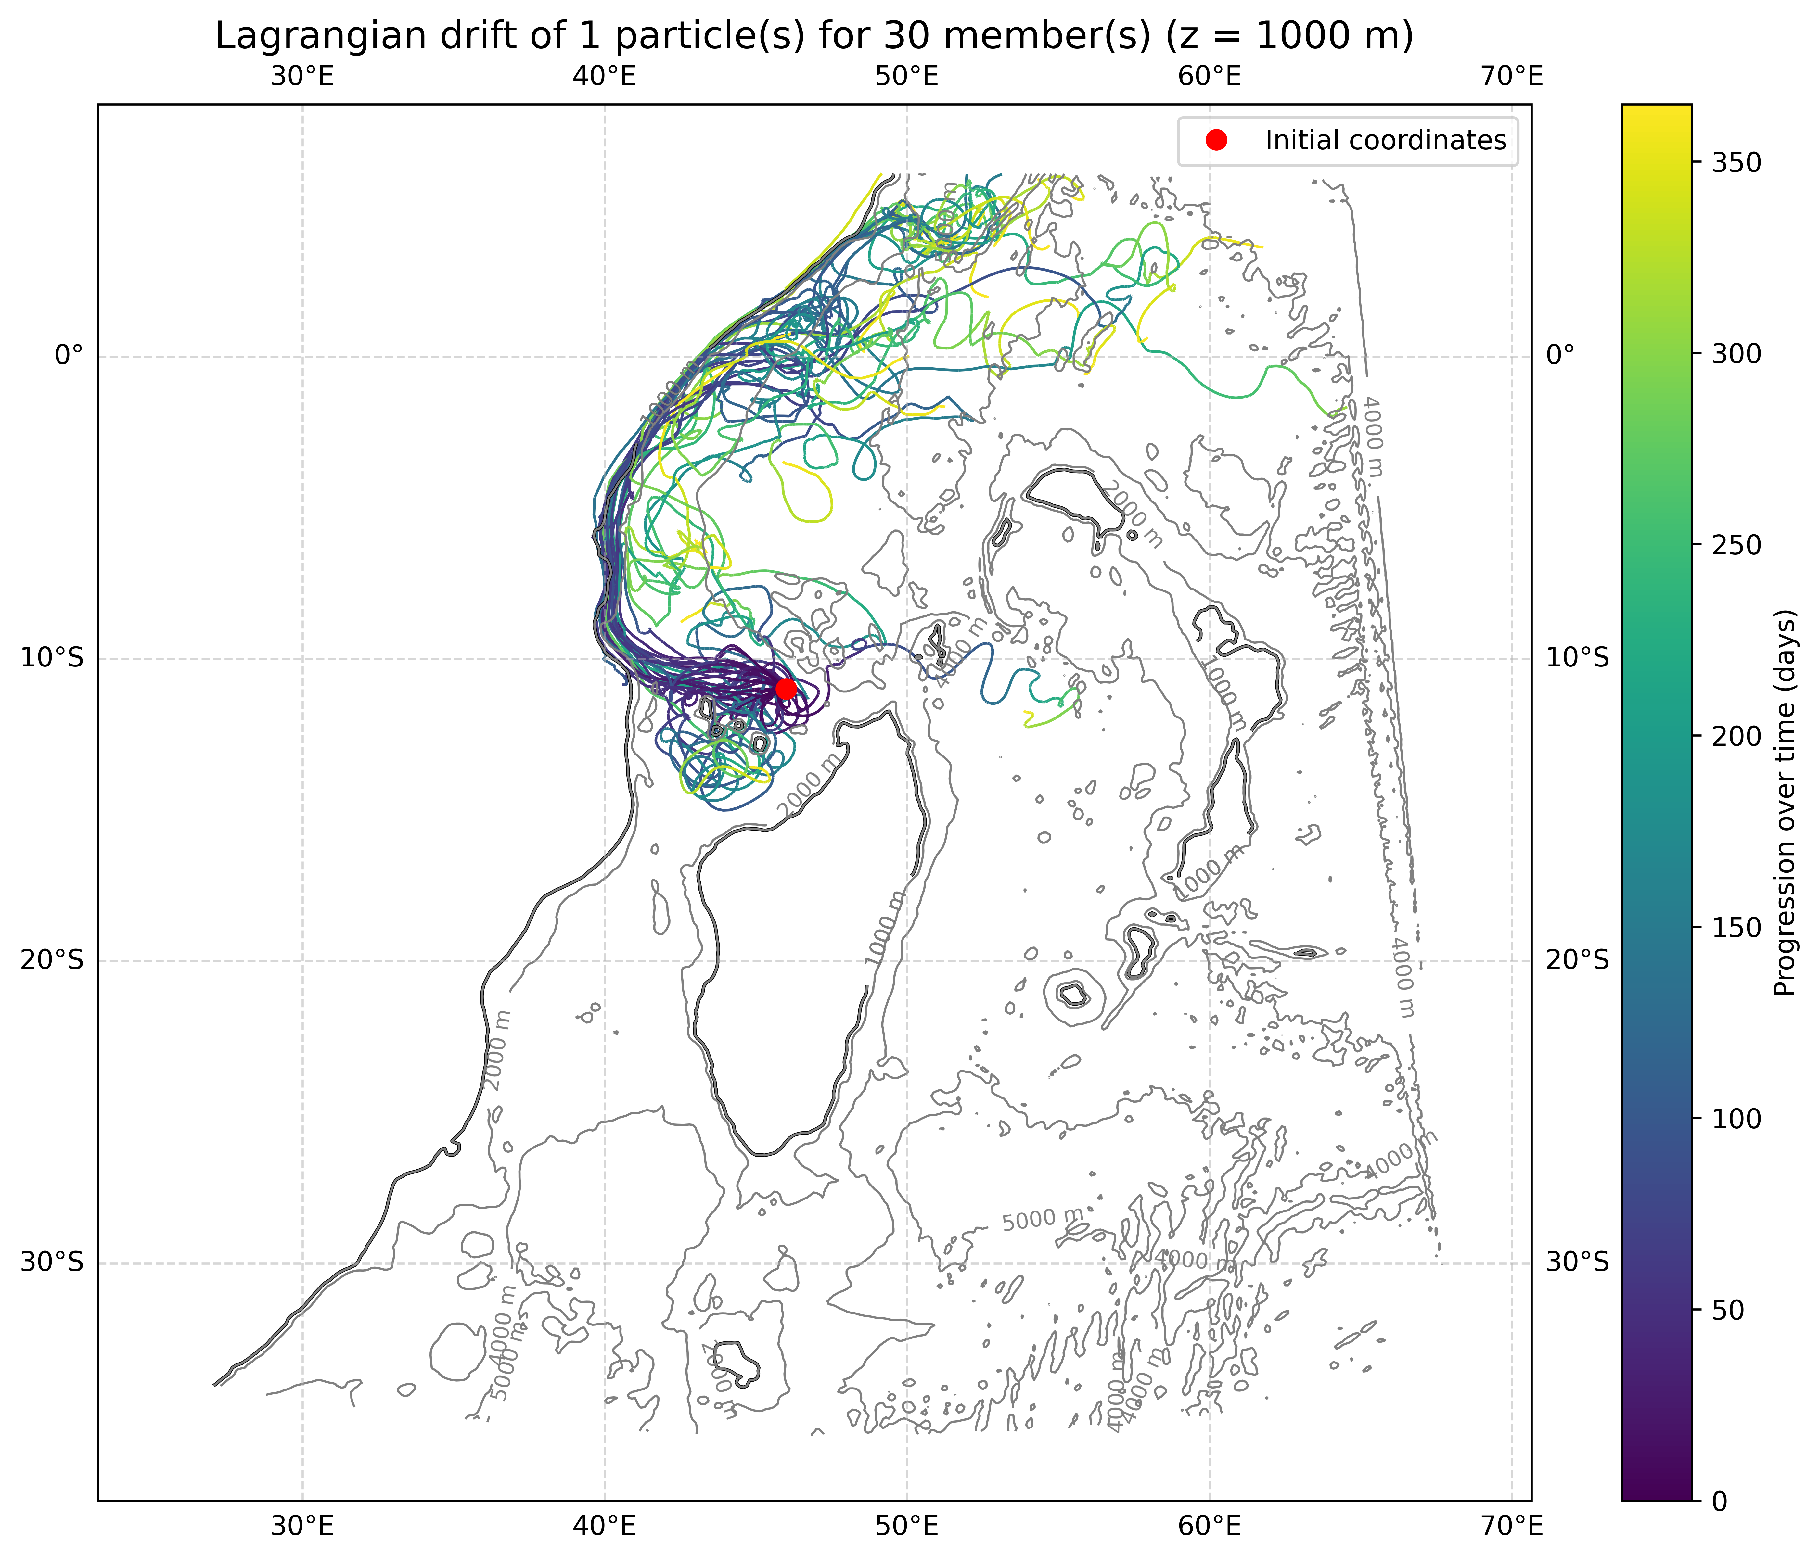
6. Trajectoires en profondeur de station flotteur : visualisation avec la bathymétrie
- îles glorieuses (11°S, 46°E)
- année 2019
- 1 part. / membre, ensemble complet
- contour : isobathe -1000m
- ensemble INI

Slide 7
Suite :
Plus de points de largage (notamment Tromelin, connectivité vers les Glorieuses)
Paramétrage d’une fréq. de transmission (simili flotteur)
Comparaison entre les ensembles (Second temps) : evaluer l’effet de l’incertitude sur le vent / le mélange vertical (spread ?)

